Slide 1
كلية القاسمي – كلية اكاديمية للتربية والتعليم
اسم الطالب: أحمد حجازي
التخصص : رياضيات – حاسوب "سنه 3"
الدرس : إجمال-طريقه الخوارزمي وطريقه المصريين.
المرشد : د.نمر بياعة
السنة الدراسية:
2008/2009

Slide 2
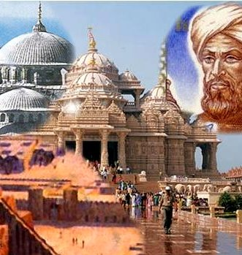
مساحة الدائرة عبر الحضارات

Slide 3
طرق مختلفه لإيجاد مساحة الدائرة
طريقه المصريين القدماء
طريقه الخوارزمي
المصريين حصروا دائرة داخل مربع.
الخوارزمي حصر دائرة داخل مربع.
المصريين إعتمدوا على مثمن.
الخوارزمي إعتمد على المثلثات.
المعادله التي توصلوا إليها المصريين هي:
المعادلة التي توصل إليها الخوارزمي هي:
لكن d=2r
لكن d=2r

Slide 4
طرق مختلفه لإيجاد مساحة الدائرة
طريقه المصريين القدماء
طريقه الخوارزمي
عند التعويض نحصل على:
عند التعويض والتبسيط نحصل على:
النسبه هي النسبة التقريبة التي
توصلوا إليها المصريين.
النسبه هي النسبة التقريبة التي
توصل إليها الخوارزمي.

Slide 5
طرق مختلفه لإيجاد مساحة الدائرة
طريقه المصريين القدماء
طريقه الخوارزمي
هذه القيمة هي كانت بمثابة
القيمه التقريبية عند المصريين أي .π
هذه القيمة هي كانت بمثابة
القيمه التقريبية عند الخوارزمي أي .π
إذا النسبة التي توصل إليها الخوارزمي هي تقريبا قريبه للنسبة التي توصل إليها المصريين.
لذا الخوارزمي إعتمد بطريقته على المصريين، أي أخذ نفس الفكره.

Slide 6
مثال لحساب مساحة الدائرة بطرق مختلفه
معطى دائرة قطرها يساوي 10 سم.
    ما هي مساحه الدائرة عند الخوارزمي؟
    ما هي مساحه الدائرة عند المصريين القدماء؟
طريقه المصريين القدماء
طريقه الخوارزمي
نصف القطر يساوي 5 سم.
نصف القطر يساوي 5 سم.
نعوض r=5 في معادلة المصريين :
نعوض r=5 في معادلة الخوارزمي

Slide 7
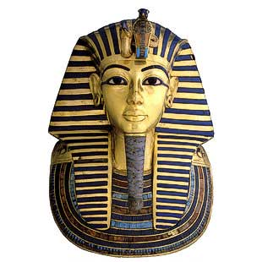
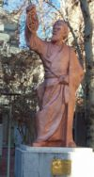
طرق مختلفه لإيجاد مساحة الدائرة
طريقه المصريين القدماء
طريقه الخوارزمي
يوجد تقارب في المساحات. نلاحظ وجود خطأ بسيط وهو 1%. وهذا خطأ لا يذكر

